Slide 1
Daily Report 9
Cell Yield 計算方式
陳媛君
2021.03.09

Slide 2
Cell Yield 計算方式
Cell Process
PI 烘烤
ODF 上液晶
真空合板
灌電檢測液晶
Cell
切割Chip
點燈
CT 1 機台檢
OCT 1 人員檢 (未貼偏光板)
OCT 2 人員檢 (已貼偏光板)
Module
貼 Curve
裝外板
出貨

Slide 3
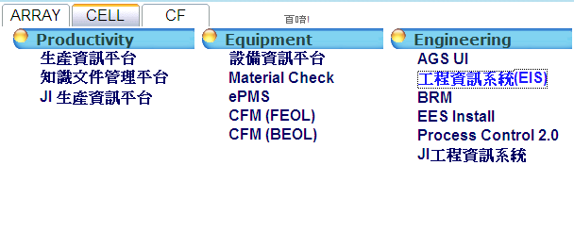
Cell Yield 計算方式
由eFAB登錄後，點選CELL頁籤，於Engineering功能表點選工程資訊系統(EIS)
CT1：此站點為自動光學檢測，由機器判讀
CT2 ：此站點為部分Defect於貼偏光片後，才可檢測出來
OCT1 ：此站點為人員檢測
OCT2 ：此站點為人員檢測

Slide 4
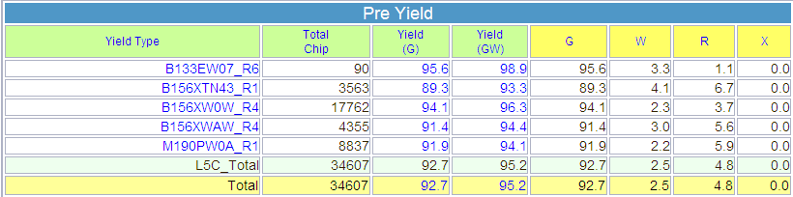
Cell Yield 計算方式
Cell Yield：CT 1
Yield Type：依照不同的模組種類計算
Total Chip：檢測的總Chip數量
Yield(G)：CT1判別為G的比率
Yield(GW)：CT1判別為G和W的比率
G
W
CT1
R
X
判別的類型

Slide 5
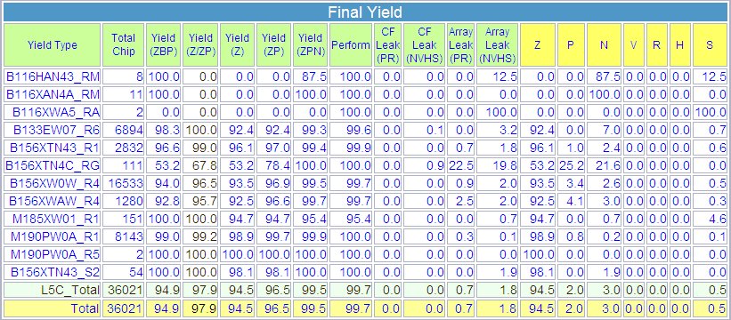
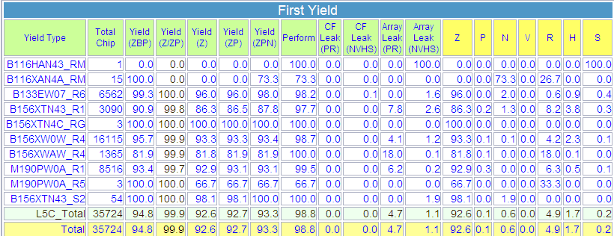
Cell Yield 計算方式
Z
Yield Type：依照不同的模組種類計算
Total Chip：檢測的總Chip數量
Yield(Z)：CT2判別為Z的比率
Yield(ZP)：CT2判別為Z和P的比率
Yield(ZPN)：CT2判別為Z和P和N的比率
P
CT2
N
V
S
判別的類型

Slide 6
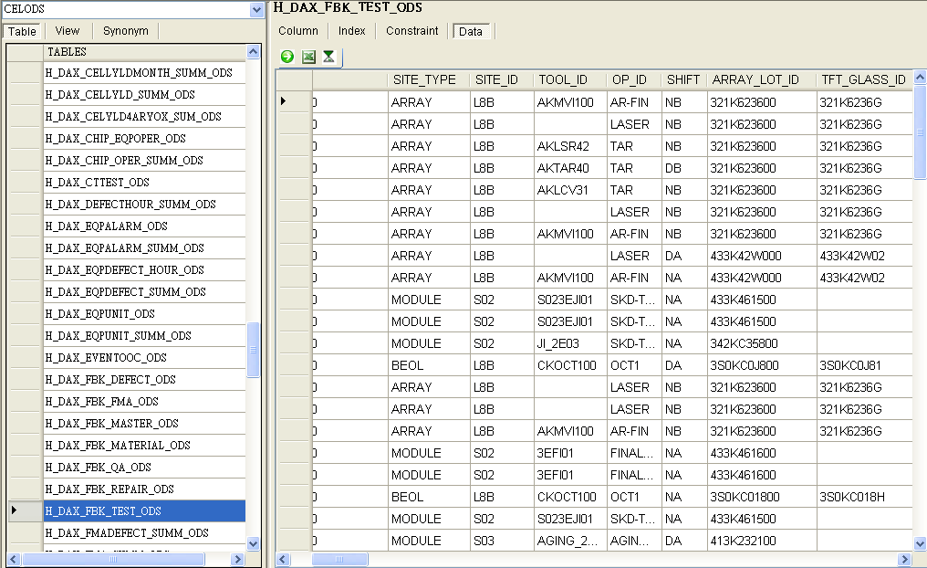
Cell Yield 計算方式
Schema為CELODS , Table為H_DAX_FBK_TEST_ODS

Slide 7
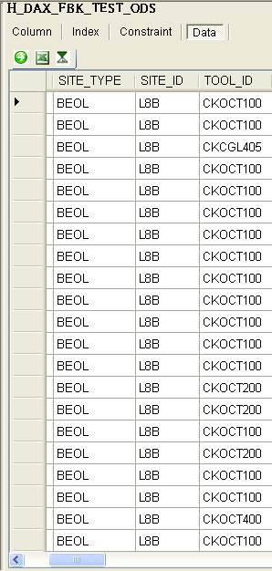
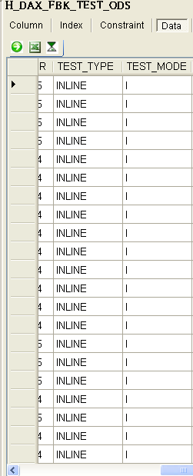
Cell Yield 計算方式
Source of Table with CT1
Where condition：site_type為BEOL且test_type為INLINE

Slide 8
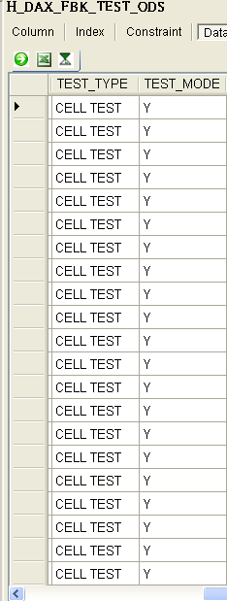
Cell Yield 計算方式
Source of Table with CT2
Where condition：site_type為BEOL且test_type為CELL TEST

Slide 9
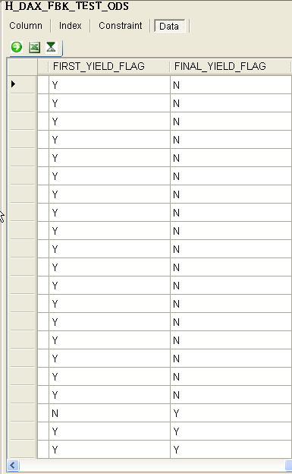
Cell Yield 計算方式
Source of Table with CT2
First Yield和Final Yield判別

Slide 10
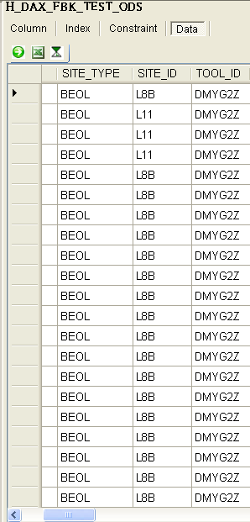
Cell Yield 計算方式
Sampling Yield
於CT1判別時為G者，取約10%抽檢，並計算其Samping Yield value
過站的Where condition：Tool_id為DMYG2Z
過站
G
檢測
W
CT1
R
X
判別的類型

Slide 11
總結
Array Yield |  |  | Cell Yield
DFT weight (chip) |  | DFT Density (sheet) | CT 1 or CT 2 total chip
Point DFT | Line DFT | 均片有多少Defect顆數 | First |  | Final
 |  |  | CT 1 | CT 2 | OCT 1 | OCT 2
 |  |  | 機台檢測 |  | 人員檢測
(G,W,R,X)
(Z,P,N,V,S)
分子
分母

